Slide 1
Sastanak ekonomskih stručnjaka iz sindikata JIE
„Utjecaj Covid pandemije i sukoba u Ukrajini na zapošljavanje i ekonomije Zapadnog Balkana; Inflacija i plate – sindikalne aktivnosti”
11 – 12. maj 2022., IGALO, Crna Gora
Energetska kriza, rast energije i zelena ekonomija.
Bruno S. Sergi
ETUI i Univerzitet u Mesini

Slide 2
Energetski sektor je danas izvor oko tri četvrtine emisije stakleničkih gasova i drži ključ za izbjegavanje najgorih dejstava klimatskih promjena.
energETSKA MJEŠAVINA
„NetO-NULA” RADNA SNAGA

Slide 3
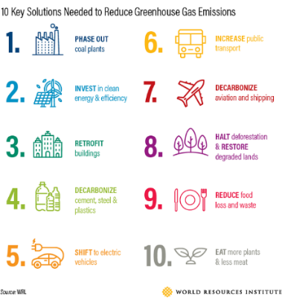
Šta dalje?
Ovo poziva na ništa drugo do potpune transformacije kako proizvodimo, transportiramo ii koristimo energiju.
Globala ekonomija – transport, struja, industrija, poljoprivreda, te trgovina i stambene zgrade – mora se transformirati da se postigne neto nula.

Slide 4
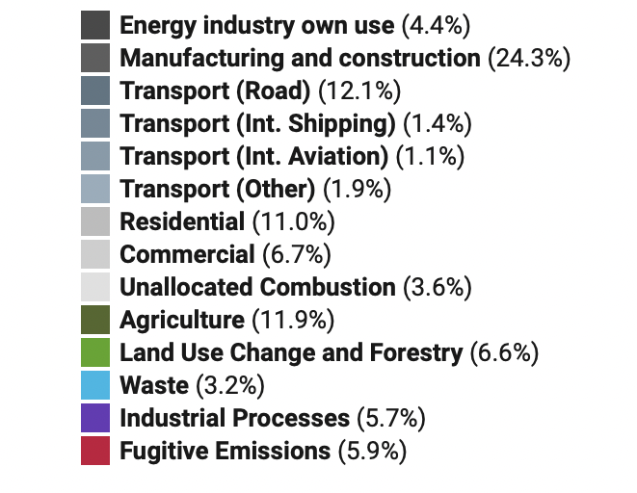
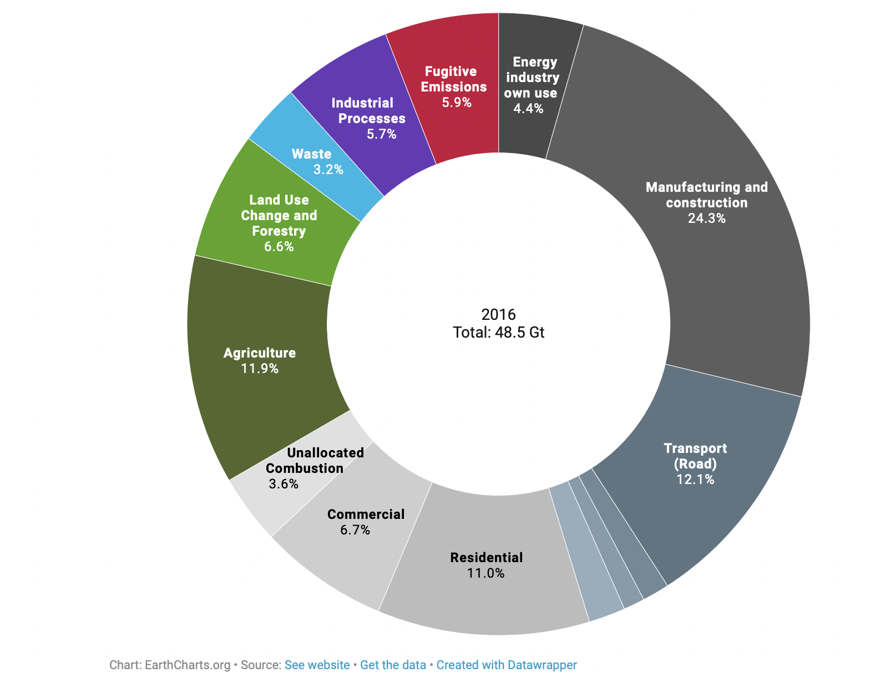
Globalne emisije stakleničkih gasova po sektorima

Slide 5
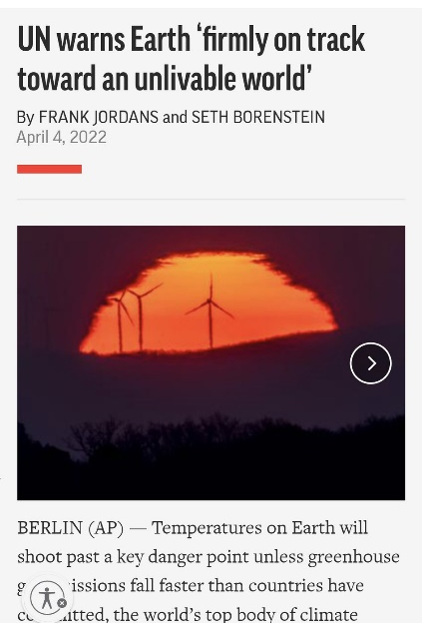
Prema glavnoj opasnoj tački!
UN upozorava da je Zemlja „čvrsto na putanji prema svijetu bez života.”
Dugoročne projekcije ukazuju da će klimatske promjene i sve veće uništavanje čovjekove okoline imati dugoročne političke, socijalne i ekonomske posljedice.
Generalni sekretar UN-a rekao je 4. aprila, o čemu je izvijestio Međuvladin panel o klimatskim promjenama da vlada „litanija neispunjenih klimatskih obećanja” vlada i korporacija, te ih je optužio za podgrijavanje globalnog zagrijavanja hermetičkim zatvaranjem štetnim fosilnim gorivima.

Slide 6
Šta je neto nula? Globalno zagrijavanje se zaustavlja!
Ovaj pojam znači da je svaka emisija stakleničkih gasova uravnotežena jednakom količinom koja napusti atmosferu.
Pariški klimatski sporazum (COP21) je odredio ciljeve za ograničenje povećanja globalne temperature na daleko ispod 2,0°C (3,6°F) iznad predindustrijskih nivoa i nastoji ograničiti povećanje temperature na 1,5°C (2,7°F). Da bi se ovo postiglo, globalne emisije stakleničkih gasova global moraju se prepoloviti do 2030. i postići „neto nulu” do 2050. za ispunjenje cilja od 1,5°C.

Slide 7
Ali, nedostaju nam ciljevi neto nule
Na COP26 (Glazgov, 2021.), gotovo 140 zemalja se obavezalo prema neto nuli emisijama negdje de sredine vijeka.
I dalje postoji velika razlika između ambicija prema globalnom ublažavanju i političkim akcijama u vezi klimatskih promjena. Emisije stakleničkih gasova moraju se smanjiti za jednu četvrtinu do jedne polovine do 2030. kako bi sve ovo bilo usaglašeno sa ograničenjem zagrijavanja za 1,5 do 2 stepena Celzijusa.

Slide 8
Šta je neto nula? Na šta će ličiti naša društva za jednu deceniju?
Jednostavno, smanjiti otiske karbonske emisije u našem društvu.
Ministar energije Saudijske Arabije:
Cilj neto nule potkopava sve veća potražnja za naftom i plinom!
Neto nula ne znači branje trešanja; neto nula ne znači nula nafte!

Slide 9
Da li debati nedostaje ravnoteža?
Nedavne debate:
Kijev je zaustavio isporuku ruskog gasa preko glavnih centara;
Kolumbija mora birati između energetske bezbjednosti i zaštite okoline (Kolumbija je 2018. godine uvela privremenu zabranu na bušenje) – treba imati na umu da Kolumbija ima resurse da zadovolji svoje potrebe;
Globalno: Da li će ponovno određivanje energetske mješavine izvesti ljude na ulice da se suprotstave bušenju?

Slide 10
Savršena oluja faktora! Dobit i novac dostižu novi rekord u 2022!
LNG – brzo prebačeno od kupca do tržišta prodavca!!
Njemačka (velike razlike) vs Katar (i SAD i Australija):
„trajanje ugovora na preprodaju”
Zemlje bez izlaza na more u JIE?

Slide 11
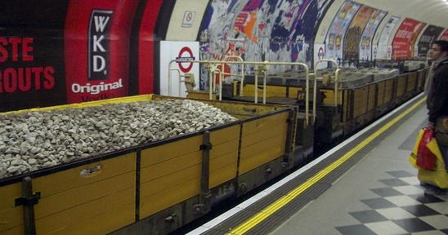
Posljedice za strategiju neto nule
Nedavne cijene energije su pojačale debatu o evropskom planu za karbon.
Evropske države ponovno propituju ulogu prirodnog gasa u svojim prelazima sa proizvodnje energije iz uglja i izbjegavanju zavisnosti od ruskih goriva.
Poljska planira izgraditi prvu nuklearnu elektranu, koja bi počela sa radom 2033.
Londonska podzemna željeznica prevozi ugalj, 6. mart 2022.

Slide 12
Planirani ključni ciljevi prema Međunarodnoj agenciji za energiju

Slide 13
4. april 2022. Radna grupa III: Ponedeljak, 4. april: Sažetak za donosioce politika
Međuvladin panel o klimatskim promjenama (IPPC) radi na Šestom izvještaju procjene, koji se sastoji od tri doprinosa Radne grupe i Sintetičkog izvještaja (jesen 2022.).
Globalna temperatura će se stabilizirati kada emisije karbon dioksida postignu neto nulu. Za 1,5°C (2,7°F), to znači postizanje neto nule emisija karbon dioksida do početka 2050-ih; za 2°C (3,6°F), to su rane 2070-e.
U periodu 2010-2019., prosječne globalne emisije stakleničkih gasova bile su na vrhuncu u ljudskoj istoriji, ali je usporena stopa rasta.

Slide 14
4. april 2022. Radna grupa III: Ponedeljak, 4. april: Sažetak za donosioce politika
Bez trenutnog i velikog smanjenja emisija u svim sektorima nije moguće ograničiti globalno zagrijavanje na 1,5°C: za ovo je potrebno da globalne emisije stakleničkih gasova budu na vrhuncu najkasnije do 2025. i da se smanje za 43% do 2030.
Ograničenje zagrijavanja na oko 2°C (3,6°F) i dalje zahtijeva da globalne emisije stakleničkih gasova budu na vrhuncu najkasnije do 2025. i da se smanje za jednu četvrtinu do 2030.

Slide 15
Subota, 16. aprila:
Klimatske promjene: Glavni UN nalazi koji se naširoko pogrešno tumače - BBC News
„U dokumentu, istraživači su naveli da prema projekcijama, emisije stakleničkih gasova treba da budu na vrhuncu ‘najkasnije do 2025. …… Ovo implicira da bi se karbon mogao povećavati naredne tri godine, a svijet bi i dalje mogao izbjeći opasno zagrijavanje ………………….. Za ovo su potrebni herkulovski napori, gdje karbonske emisije trebaju da se smanje za 43% do kraja ove decenije, kako bi se zadržali ispod granice opasnosti.”
„Kada se čita tekst, onako kako je napisan, stiče se utisak da moramo razmišljati o 2025. kao vjerovatno nesretnom ishodu ……….. Ovo je nesretan izbor riječi. Ovo će potencijalno imati uzrokovati neke negativne posljedice.” Glen Peters, Centar za međunarodno istraživanje klime i vodeći autor Izvještaja IPCC.
Ovo je pokrenulo jednu dugu debatu između naučnika i zvaničnika vlada tokom trajanja dvosedmičnog sastanka po pitanju kako pripremiti tekst. „Vođene su diskusije da li se mogu koristiti riječi kao što su ’sada’ ili ‘odmah’, rekao je Dr Byers, Međunarodni institut za analizu primijenjenih sistema, jedan od autora Izvještaja IPCC.

Slide 16
Subota, 16. april:
Klimatske promjene: Glavni UN nalazi koji se naširoko pogrešno tumače – BBC News
Ovo zabrinjava posmatrače koji tvrde da zemlje mogu steći utisak da emisije mogu rasti do 2025. što je u stvari poraz svijeta.
„Definitivno nemamo luksuz da dozvolimo da emisije rastu naredne tri godine,” rekla je Kaisa Kosonen iz Greenpeace-a.
„Na raspolaganju imamo osam godina da gotovo prepolovimo globalne emisije. To je ogroman zadatak, ali moguć, jer nas je IPCC podsjetio na to – ali ako ljudi sada počnu ostvarivati vrhunac emisija do 2025. što je neka granica, onda nemamo nikakve šanse.”

Slide 17
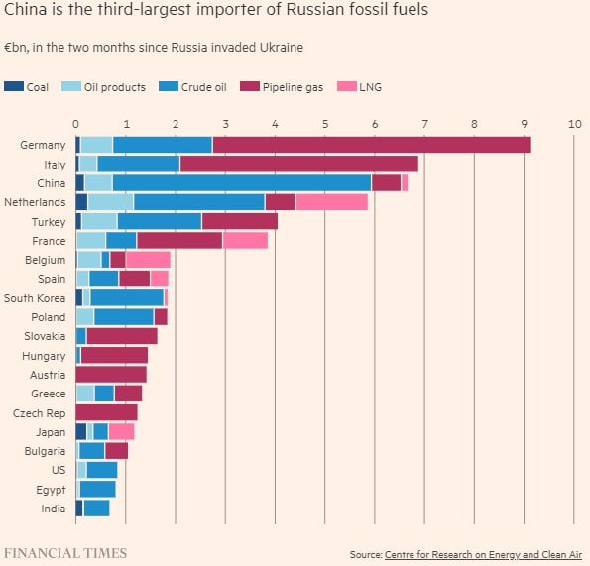
Izvoz ruskog prirodnog gasa po odredištu (prema Gazpromu, bcm:
 | 1Q2021 | 1Q2020 | 2020 | 2019
Kina | 2,601 | 0,715 | 4,101 | 0,328
Njemačka | 15,541 | 11,658 | 45,844 | 53,502
Italija | 4,613 | 4,069 | 20,799 | 22,100
Turska | 7,762 | 3,757 | 16,399 | 15,510
Francuska | 3,243 | 2,785 | 12,388 | 14,072
Finska | 0,757 | 0,453 | 1,609 | 2,457
Austrija | 2,965 | 3,060 | 13,215 | 14,196
Grčka | 0,848 | 0,687 | 3,019 | 2,413
Nizozemska | 2,606 | 2,804 | 11,809 | 8,506
Švajcarska | 0,099 | 0,070 | 0,280 | 0,268
Danska | 0,439 | 0,358 | 1,845 | 1,670
Ujedinjeno Kraljevstvo | 1,484 | 1,504 | 6,026 | 10,321
Belgija | 0,637 | 0,666 | 2,499 | 2,417
Ukupno, Zapadna Evropa i Turska | 40,994 | 31,871 | 135,732 | 147,432
Mađarska | 1,805 | 1,238 | 8,637 | 10,522
Poljska | 2,448 | 2,066 | 9,668 | 9,734
Slovačka | 1,406 | 1,753 | 8,624 | 6,409
Češka Republika | 0,744 | 0,840 | 5,013 | 8,061
Rumunija | 0,599 | 0,315 | 0,962 | 0,994
Bugarska | 0,725 | 0,476 | 2,287 | 2,387
Srbija | 0,737 | 0,430 | 1,346 | 2,135
Hrvatska | 0,288 | 0,411 | 1,840 | 2,821
Slovenija | 0,130 | 0,056 | 0,407 | 0,336
Bosna i Hercegovina | 0,091 | 0,088 | 0,214 | 0,236
Makedonija | 0,024 | 0,082 | 0,137 | 0,296
Ukupno, Srednja Evropa | 8,997 | 7,755 | 39,135 | 43,931
Ukupno, Evropa i Turska* | 51,374 | 40,034 | 177,315 | 192,558

Slide 18
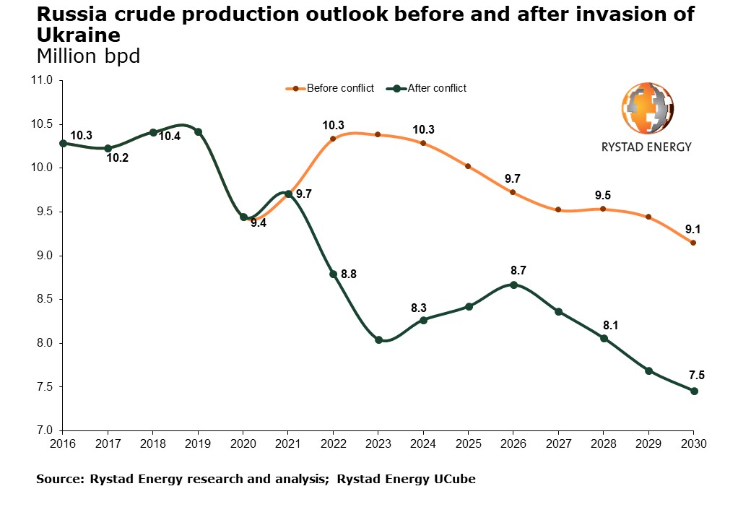
Pregled ruske proizvodnje prije i nakon invazije na Ukrajinu

Slide 19
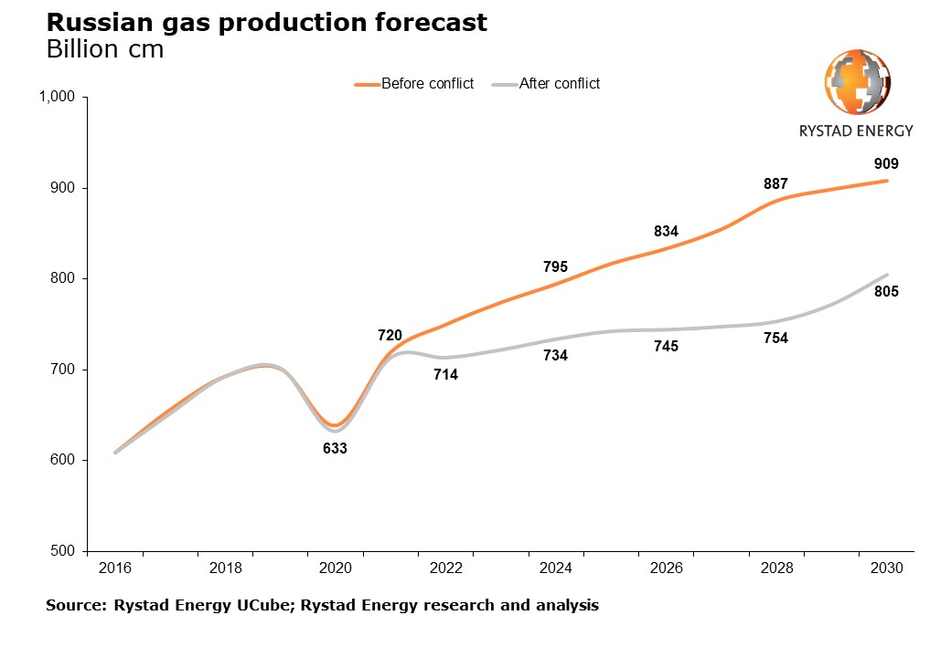
Predviđanja proizvodnje ruskog gasa

Slide 20
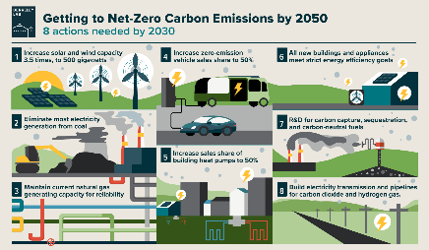
Glavna pitanja za okvir standarda neto nule
Većina globalnih smanjenja emisija CO2 do 2030. na našem putu dolazi od tehnologija koje su danas dostupne.
Prema Međunarodnoj agenciji za energiju, postoje sve tehnologije koje su potrebne za postizanje stvarnih rezova globalnih emisija do 2030.
Ali, inovativni napori moraju se poduzeti s ciljem postizanja daljeg napretka kako bi ove tehnologije bile blagovremeno dostupne na tržištu.
Za određivanje kratkoročnih ciljeva zasnovanih na nauci:
  5-10 godina za smanjenje emisija, u skladu sa ciljem od 1,5°C.
Za određivanje dugoročnih ciljeva zasnovanih na nauci:
  Ciljevi smanjenja emisija na rezidualne nivoe u skladu sa scenarijem od 1,5°C do 2050.

Slide 21
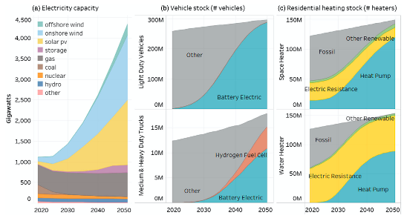
Prema scenariju koji najmanje košta, za postizanje neto nule emisija CO2 do 2050., potrebno je nekoliko puta povećati kapacitet skladištenja vjetra, solarne, i baterijske energije.
Vozila će morati biti električna, ili na akumulator ili ćelije goriva (dijagram u sredini).
Rezidencijalni prostor i zagrijavanje vode moraju biti elektrificirani, putem toplotnih pumpi ili električnih grijača (dijagram desno).

Slide 22
Za postizanje neto nule do 2050. potrebna je brza upotreba dostupnih tehnologija i široka upotreba tehnologija na tržištu.
Inovacije čiste energije moraju se ubrzati, a vlade moraju izgraditi R&D, infrastrukturu, a demonstracija i upotreba moraju biti u središtu politike energije i klime.
Izvor: https://iea.blob.core.windows.net/assets/deebef5d-0c34-4539-9d0c-10b13d840027/NetZeroby2050-ARoadmapfortheGlobalEnergySector_CORR.pdf

Slide 23
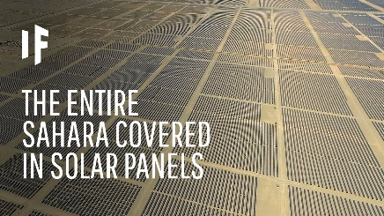
Šta bi se desilo ako bismo Saharu pokrili solarnim panelima?
Sahara je jedno od najizloženijih mjesta na Zemlji sunčevim zrakama. Dakle, ideja je da bismo mogli prikupiti svu tu energiju.
Prema naučnicima, solarni paneli koji pokrivaju oko 335km² prostora bi osigurali energiju za cijeli svijet – (Sahara = 9 mil. km²).
https://www.youtube.com/watch?v=62ASvupr8Zg

Slide 24
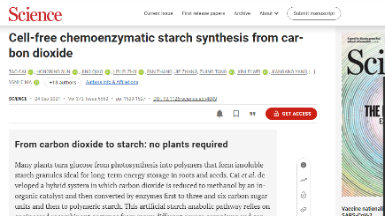
Ostale uzbudljive tehnologije su na horizontu.
Istraživači sa Univerziteta Teksas u Austinu su stvorili novi materijal za natrijumske baterije. Natrijuma ima u izobilju i jednostavna je za rudarenje, a jeftiniji je i naklonjeniji okolini, što je dobra zamjena za tehnologiju litijumskih baterija.
https://news.utexas.edu/2021/12/06/sodium-based-material-yields-stable-alternative-to-lithium-ion-batteries/
Istraživači Instituta u okviru Kineske akademije nauke su izradili način za mnog brže sintetiziranje skroba iz karbon dioksida u odnosu na brzinu kojom to mogu biljke na prirodan način, čime se potencijalno smanjuju emisije i potreba za farmama za uzgoj proizvoda sa skrob.
https://www.youtube.com/watch?v=C2u6KIA5uPo

Slide 25
Ali …….. ko prati cjelokupnu sliku ove transformacije?”
Carlos Tavares, Izvršni direktor Stellantis-a: „Nedostajaće nam baterije oko 2025. ili 2026. …… A ako nam ne budu nedostajale baterije, postojaće velika zavisnost Zapadnog svijeta od Azije.”
Izazovi snabdijevanja akumulatorima će samo pojačati ovaj veliki problem: dostupnost vozila tokom prelaza na električne modele je pitanje za proizvođače u „Darvinovskoj eri za industriju ……. Oni koji se ne mogu transformirati biće u problemu.”
Snabdijevanje sirovinama, uključujućim materijalima za lakše šasije, u odnosu na akumulatore, stvoriće problem. „Svi će izbaciti električna vozila na tržište …. Gdje je infrastruktura za punjenje? Koji su geopolitički rizici nabavke takvih sirovina?” pitao je Tavares.

Slide 26
Usmjerimo tržišta da prihvate okolinski održive proizvode i usluge i kako koristiti njihove vještine i odabrati okolinski održive karijere.

Slide 27
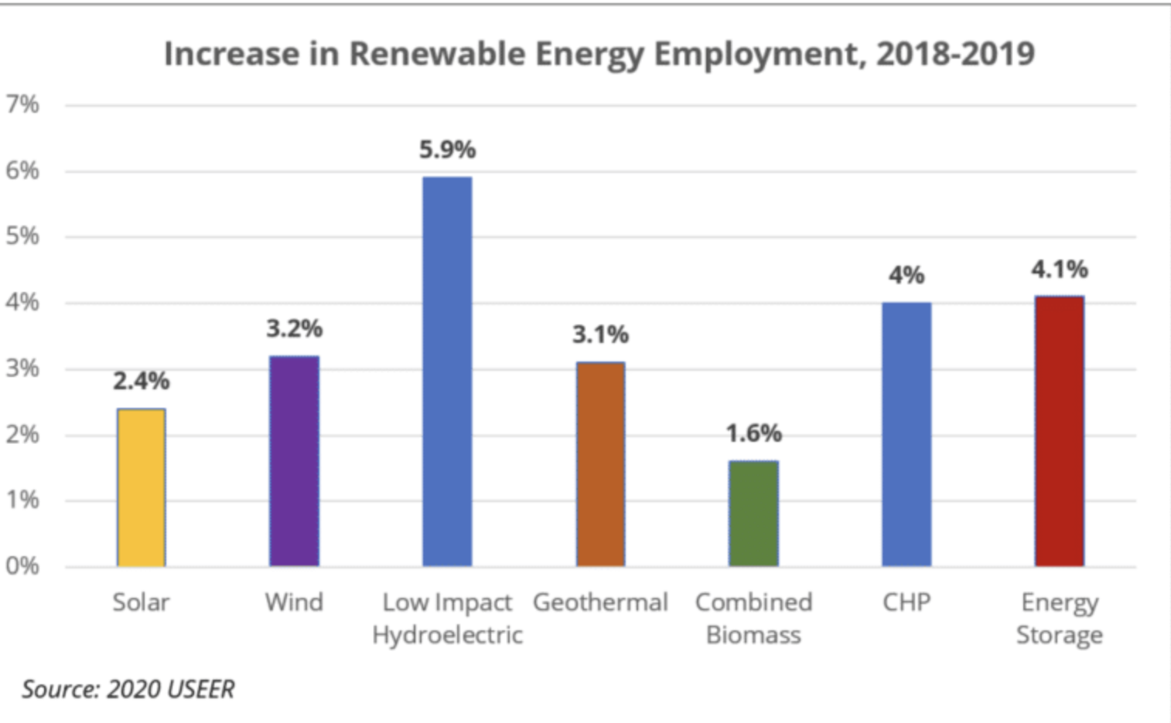
Okupljanje velike kvalificirane radne „Poslova neto nule”.
Neće doći do dekarbonizacije potrebnom brzinom i obimom bez okupljanja velike kvalificirane radne snage.
Čak i prije pandemije, zahtjev za zelenim vještinama bio je naročito akutan u industriji energije.

Slide 28
Svjetski ekonomski forum utvrdio potrebne vještine za zelene poslove.
Naučne vještine: ključne uloge obuhvataju okolinske naučnike, biologe, hidrologe i biohemičare. Ljudi na ovim poslovima će pratiti, upravljati i štititi prirodne resurse, uključujući tlo i vrijedne izvore vode.
Arhitektonske i vještine planiranja: Zgrade će više pratiti energetsku efikasnost, gdje će se koristiti manji resursi za njihovu izgradnju i upravljanje. Arhitekte i planeri će dizajnirati ove zgrade da poštuju okolinske propise i zahtjeve klijenata za zelenim prostorom.
Zeleno inženjerstvo i tehnološke vještine: Današnji mladi inženjeri su sutrašnji zeleni inženjeri, koji će pomagati u dizajniranju i održavanju solarnih panela, vjetroturbina, vozila sa malim emisijama i drugih tehnologija zelene ekonomije.
Izvor: https://www.weforum.org/agenda/2021/08/these-are-the-skills-young-people-will-need-for-the-green-jobs-of-the-future/

Slide 29
Svjetski ekonomski forum je utvrdio vještine za zelene poslove
Poljoprivredne vještine: Kako poljoprivreda i snabdijevanje hranom postaju održiviji, pojaviće se veći broj zelenih poslova u oblastima kao što su organska poljoprivreda, urbana poljoprivreda i precizna poljoprivreda. Ovo uključuje upotrebu podataka za mjerenje i unapređenje efikasnosti poljoprivrede.
Vještine okolinske pravde: Radnici u ovoj oblasti će djelovati na raskršću ljudskih prava i okolinskih prava. Povećaće pravnu, socijalnu i istorijsku svijest o očuvanju čovječnosti koja neće ponavljati prethodne greške, koje su dovele do rasne i socijalne nepravde i lošeg okolinskog i socijalnog zdravlja.
Sistemske vještine: radnici koji mogu dizajnirati, upravljati i pratiti širok raspon sistema. Moraće procijeniti sisteme u odnosu na njihove indikatore djelotvornosti i poboljšati djelovanje sistema. Trebaće im vještine iz makroekonomije kako bi ugradili održivost u dugoročne infrastrukturne projekte.
Izvor: https://www.weforum.org/agenda/2021/08/these-are-the-skills-young-people-will-need-for-the-green-jobs-of-the-future/

Slide 30
EU i zeleni poslovi
Klimatska neutralnost zahtijeva velike finansijske obaveze prema novim zelenim sektorima i radnim mjestima u svim sektorima gdje je potrebno riješiti pitanje nedostajućih vještina.
Evropski zeleni dogovor za otvaranje 487.000 novih radnih mjesta u EU u sektoru građevinarstva do 2030. Od ovog broja, gotovo 70% se odnosi na radnike sa manuelnim i nemanuelnim vještinama, koji su obično završilli srednje stručne škole (VET).
EU podržava transformaciju VET sistema kako bi se oni uklopili u zelenu tranziciju. Primjer je Erasmus + finansiranje koji pomažu u formiranju Centara za profesionalnu izvrsnost, u kojima lokalni partneri grade „ekosisteme vještina”, kojima doprinose regionalnom razvoju.
Greenovet, platforma za VET izvrsnost za zelene inovacije; Eplug, platforma za urbano ozelenjavanje i 3Loe, profesionalna izvrsnost u zelenoj ekonomiji.
Sporazum za vještine: forum na kojem partneri razgovaraju o trenutnim i budućim potrebnim vještinama i djeluju kao posrednici između ponude i potražnje talenata.
600+ organizacija je pomoglo u opremanju 6 miliona ljudi sa pravim vještinama, a to je tek početak. Cilj EU za 2030. je 60% odraslih u EU koji će svake godine prisustvovati obukama.

Slide 31
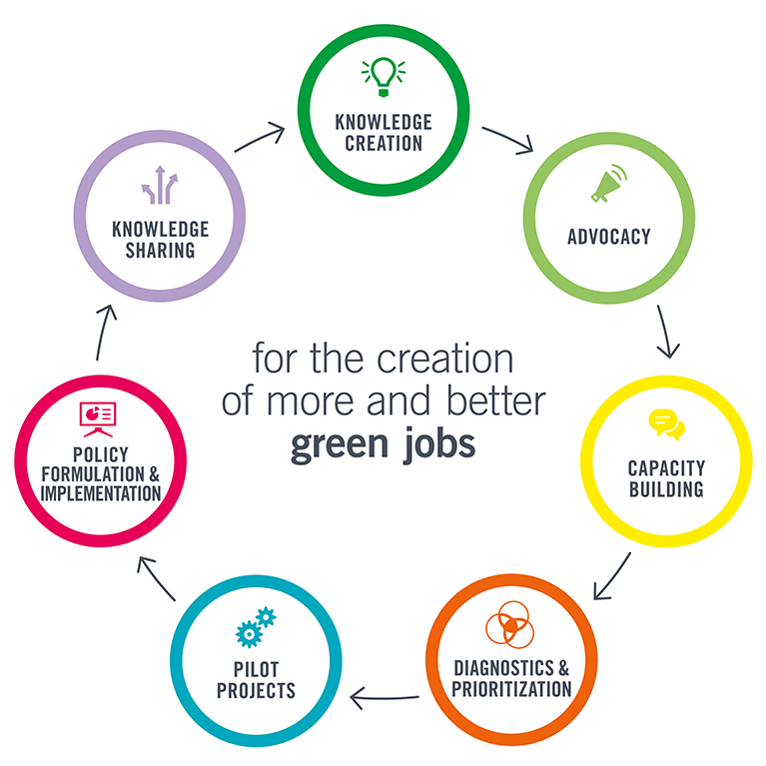
Program zelenih poslova Međunarodne organizacije rada.
Program zelenih poslova je pomogao u preko 30 zemalja tako što je izgradio relevantno znanje i alate MOR-a u ciljanim radnim prostorima s ciljem borbe protiv klimatskih promjena.
https://www.ilo.org/global/topics/green-jobs/areas-of-work/lang--en/index.htm

Slide 32
Hvala najljepša!
Bruno S. Sergi

